Slide 1
Сауат ашу
1-сынып
Бөлім: Менің отбасым және достарым
10-сабақ
«Менің сыныптас достарым.
Ы дыбысы мен әрпі»

Slide 2
Сабақтың тақырыбы:
«Менің сыныптас достарым. Ы дыбысы мен әрпі»
Сабақтың мақсаты:
Ы дыбысы мен әрпін тану, ажырату, сәйкестендіру;
Мәтіннің мазмұнын тақырыбы немесе анық иллюстрациясы бойынша болжау;
Берілген сюжетті сурет бойынша шағын əңгіме құрып айту (мұғалімнің көмегімен);
Сөйлемді бас әріппен бастап жазып, сөйлем соңына тиісті тыныс белгілерін қою.

Slide 3


Қайырлы таң досым,
Қайырлы күн болсын.
Жеті күннің әр кезі,
Сәттілікке толсын!

Slide 4

Өткен сабаққа шолу
Д д

Slide 5

Сыныптас достарыңмен
Д әрпіне басталатын сөздер айтып жарыс.
Ойын

Slide 6


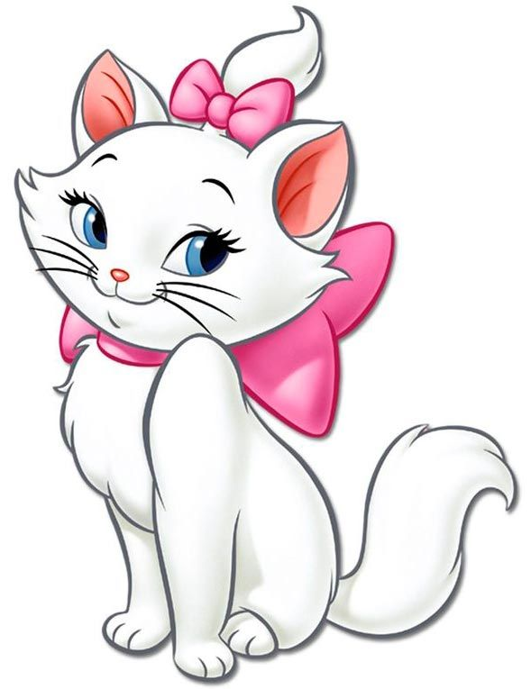

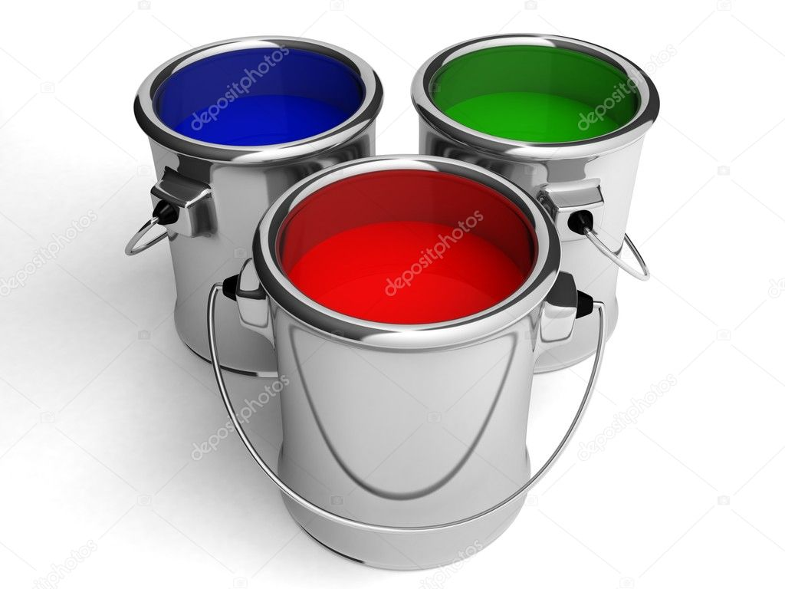


 | Ы |  | Ы
Ы
 | Ы

Slide 7

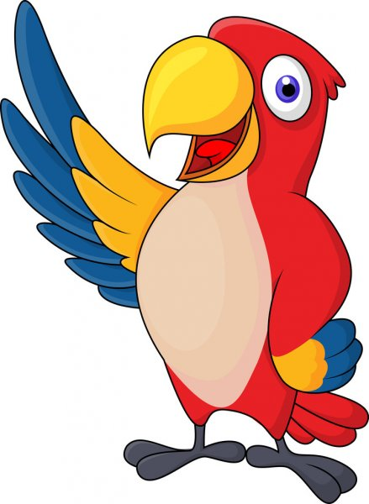
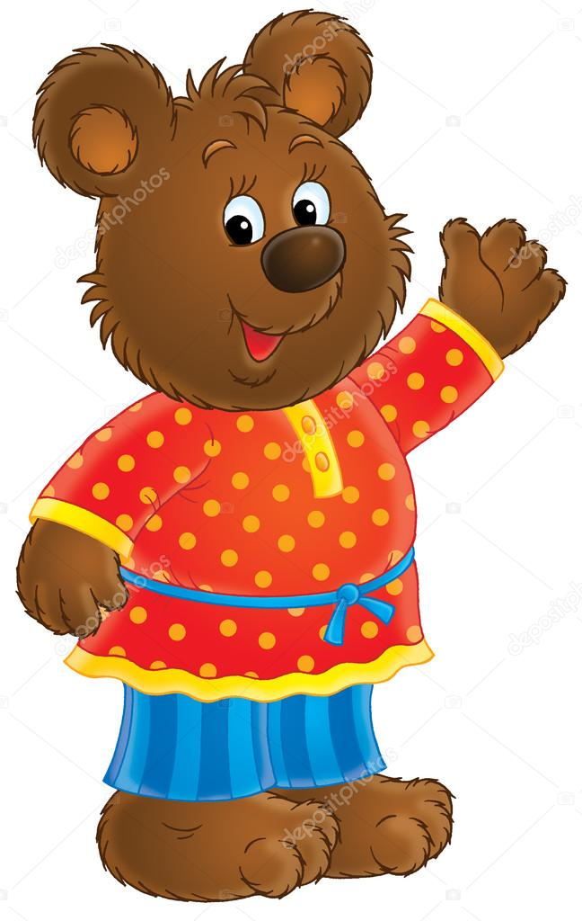
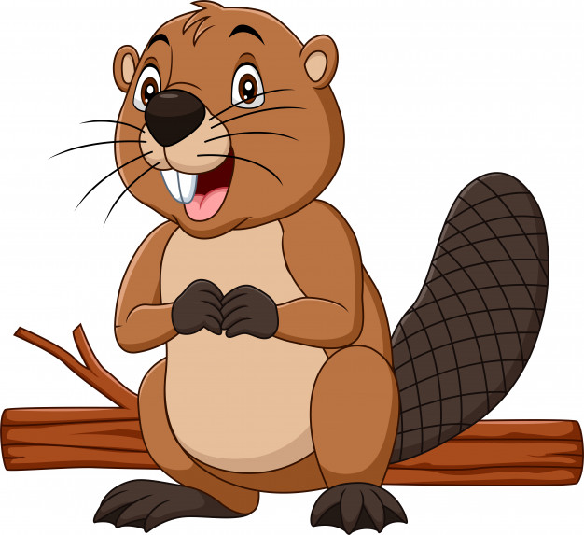
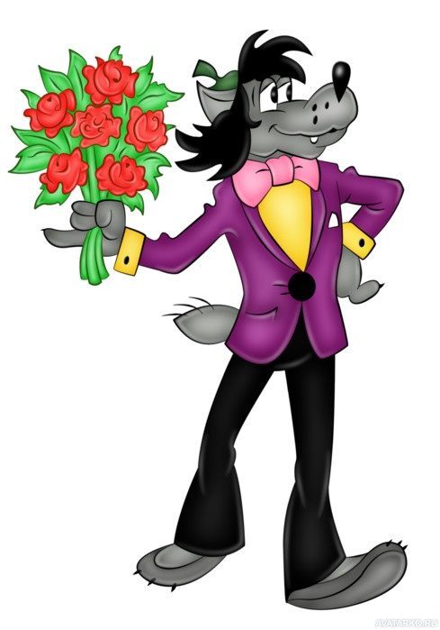
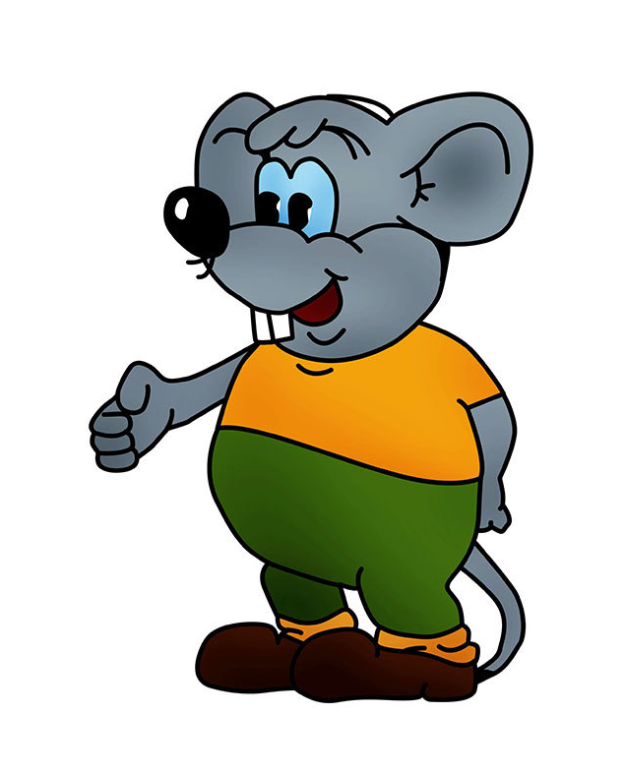
Ы әрпіне келген қонақтардың аттарын тап. Буындық-дыбыстық талдау жаса.

Slide 8


- Бұл балалар кім?
- Олар бір-біріне кім болып келеді?
- Олар немен айналысып отыр?
Сурет бойынша мазмұндауға тырысыңдар.

Slide 9
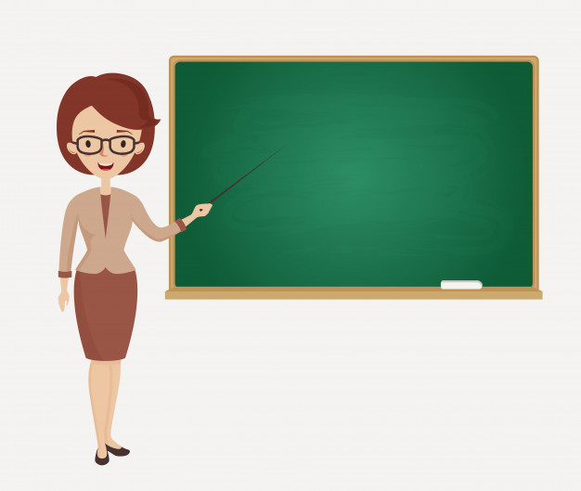

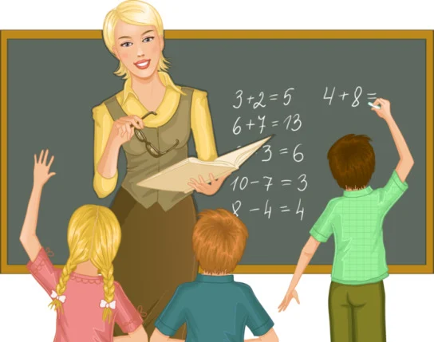

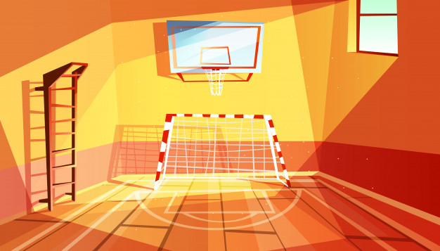
Оқушылар қандай сабақтарда болды?
Олар әр сабақта немен айналысты?
Сауат ашу сабағында қай әріппен танысты?

Slide 10

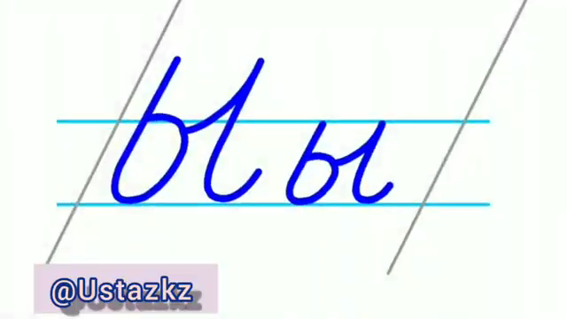
Ы әрпінің жазылуы

Slide 11

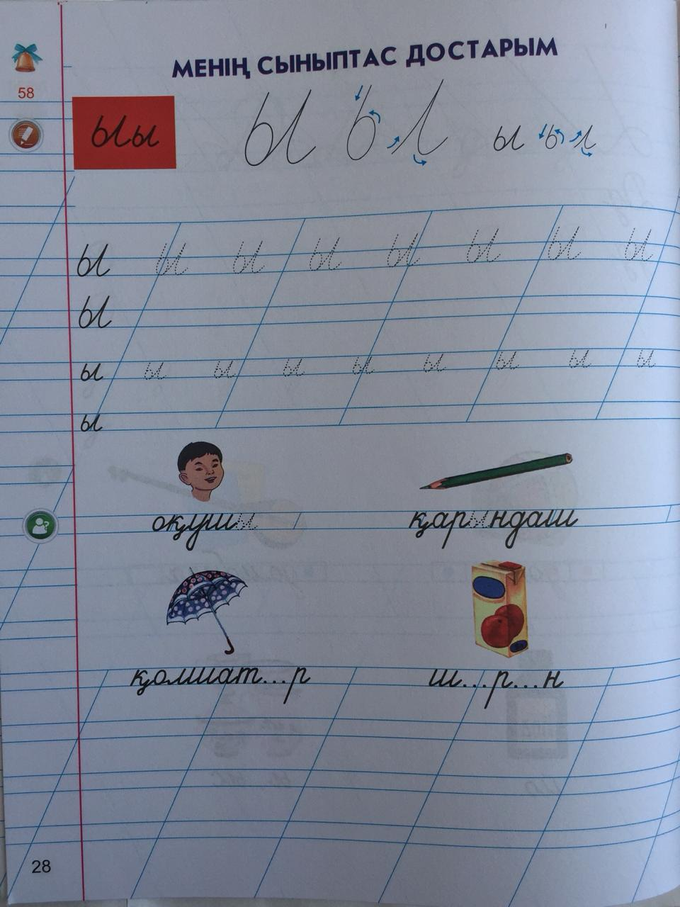
Дәптермен жұмыс

Slide 12





